Slide 1

Präsentation Optische Systeme
Team 4
Lavinia Weber
Mechatronik
Mathias Götz Elektrische Systeme
Optische Systeme
Prof. Dr. Bernd Jödicke
Prof. Dr. Jürgen Sum
Prof. Dr. Matthias Franz WS 20/21
Notes:
Lavinia:
- Begrüßung

Slide 2
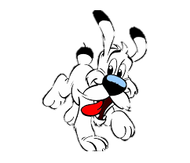

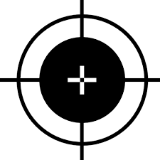

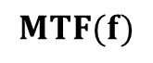
Agenda
Überblick über die Themenfelder
Verwendete Hard- und Software
Radiometrische Kalibrierung
Inspektionsaufgabe
MTF: Sagittal- Radial Vergleich
$$MTF(f)$$
Notes:
Lavinia:
Hier ist unsere Agenda
Ihr seht dass wir bei der MTF den Sagittal- Radial Vergleich bearbeitet haben.

Slide 3
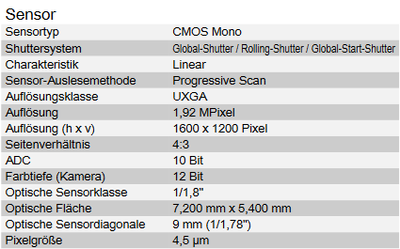
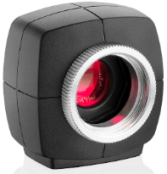
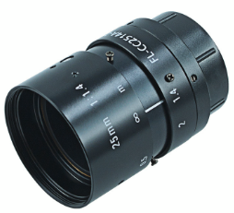
Verwendete Hard- und Software
Kamera, Objektiv und Software
Kamera: IDS UI-3250LE-M-GL
Sensortyp: CMOS Mono
Auflösung: 1600 x 1200 Pixel
Pixelgröße: 4,5 µm
Objektiv: Ricoh FL-CC2514A-2M
Notes:
Lavinia:
Kamera IDS
Sensortyp
Auflösung
Pixelgröße
Und wir haben mit der IDS U-Eye Cockpit gearbeitet.
Wir haben hier ein Objektiv von Ricoh. Blende defekt. Sie ist ganz auf und lässt sich nicht verstellen.

Slide 4
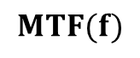
MTF: Sagittal- Radial Vergleich
$$MTF(f)$$
Aufgabenstellung und Lösungsansatz
Abstand von Mitte Bildausschnitt zu Mitte Bild
A, 0 Grad | 0 Pixel
B, 0 Grad | 215 Pixel
C, 0 Grad | 430 Pixel
D, 0 Grad | 645 Pixel
A‘, 45 Grad | 0 Pixel
B‘, 45 Grad | 250 Pixel
C‘, 45 Grad | 500 Pixel
D‘, 45 Grad | 750 Pixel
| 1600 Pixel |
45 Grad
D‘
|250 Pixel|
C‘
|250 Pixel|
B‘
A
B
C
D
| 1200 Pixel |
0 Grad
Sagittal
Radial
Notes:
Mathias:
Wie Lavinia bereits erwähnt haben wir den Radial und Sagittal vergleich bearbeitet.
Dazu haben wir verschiedene Lienienpaare in unterschiedlicher Position und Neigung fotografiert
Die einzelnen Bilder haben wir den gezeigten Positionen aufgenommen jeweils Sagittal und Radial für jedes Linienpaar.
Wir haben uns dazu mit Hilfe von Python ein Snippingtool gebaut, das uns gleich große Bildausschnitte garantiert (also 250 auf 250 Pixel) und auch gleiche Positionen, dazu sage ich aber gleich noch was.
Hier links sehen wir dann noch den Abstand von Mitte Bildausschnitt zur Mitte des Bildes für jede Position.

Slide 5
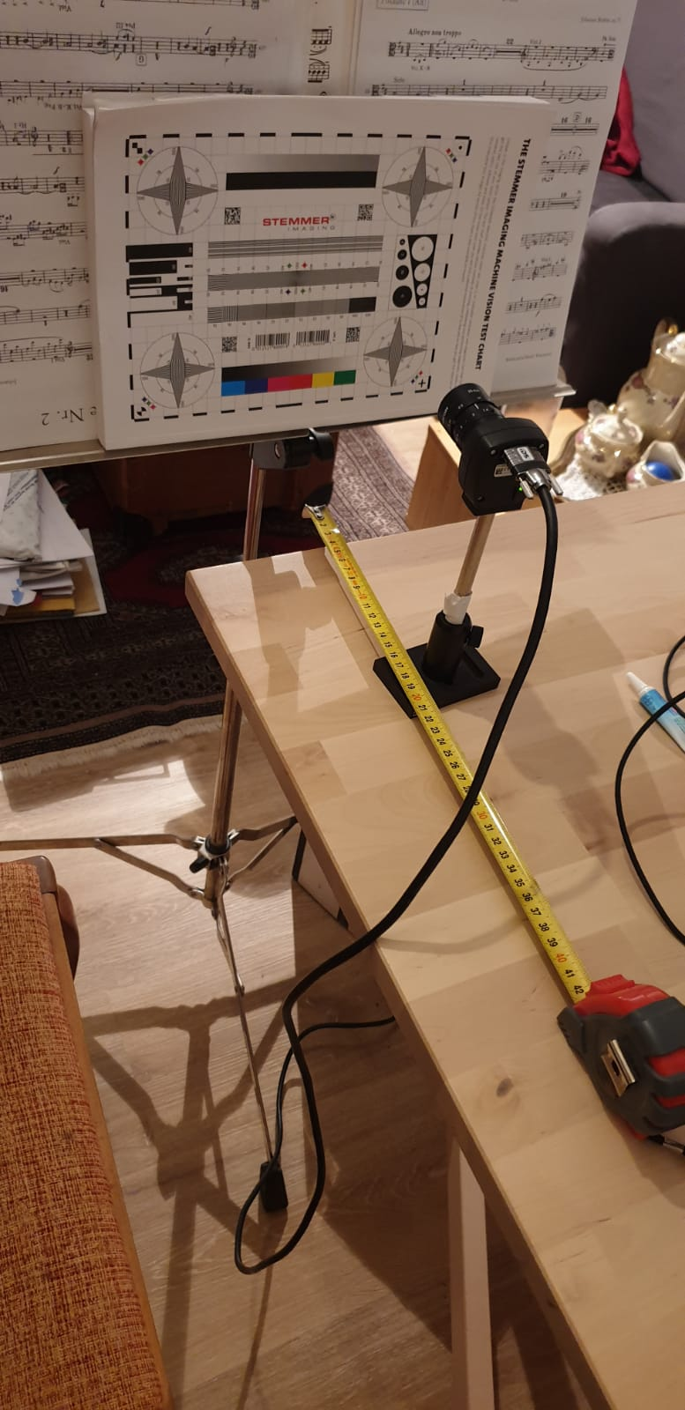

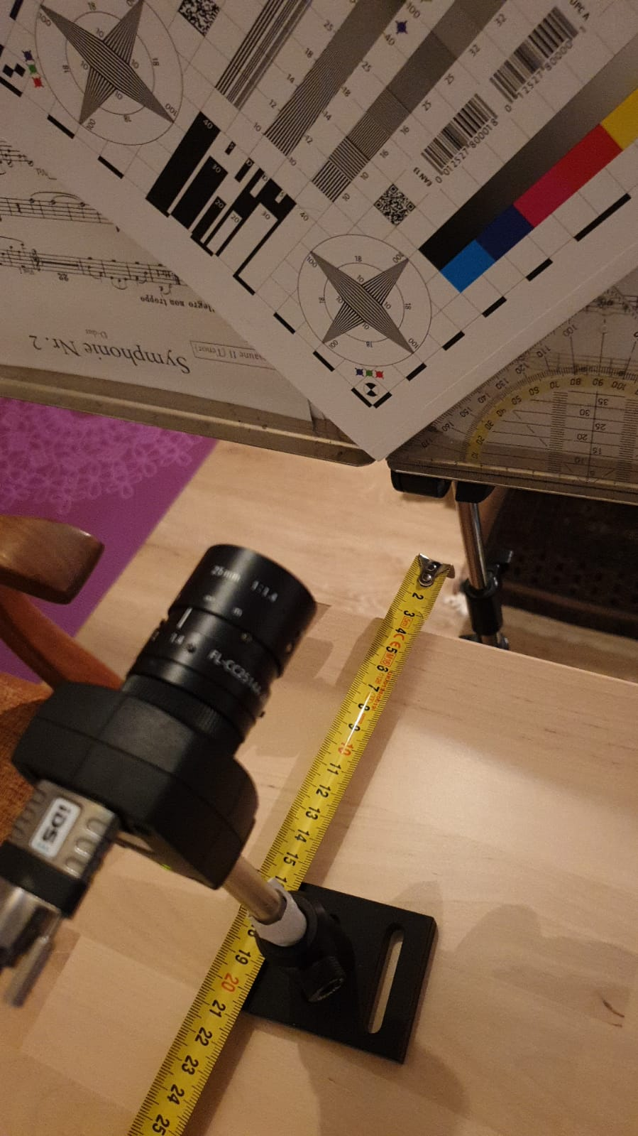

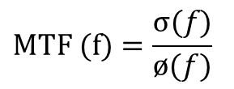
MTF: Sagittal- Radial Vergleich
$$MTF(f)$$
Versuchsaufbau und Systemarchitektur
Idealisierte Bedingungen: - Definierte Bildgröße - Definierte Positionen
Bilder
Python: Snippingtool
Bilder
Python: MTF Berechnung und Plot
$$MTF (f)=\frac{σ(f)}{ø(f)}$$
Auswertung
Notes:
Mathias:
Hier sehen wir den Versuchsaufbau und das Vorgehen.
Das Linke Bild zeigt die 0 Grad Bilder und das rechte die 45 Grad Bilder.
Wir haben dann jedes Linienpaar Sagittal und Radial aufgenommen und haben dann die Bildausschnitte mit dem eben genannten Snippingtool gemacht und erst dann unsere MTF berechnet.
Durch das Snippingtool haben wir uns idealisierte Bedingungen erhoft, gerade in Bezug auf die Bildgröße und Position.
Allerdings mussten wir feststellen, dass die Qualität der Bilder den größten Faktor auf die Messung haben und mussten deshalb mehrfach Bilder machen um gute Ergebnisse zu bekommen.
Beleuchtet haben wir dann jeden Position seperat mit der LED beider Handys.

Slide 6
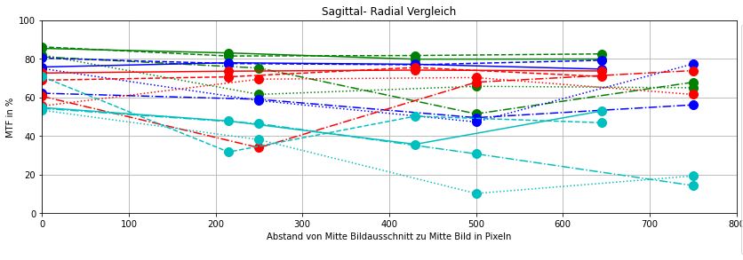
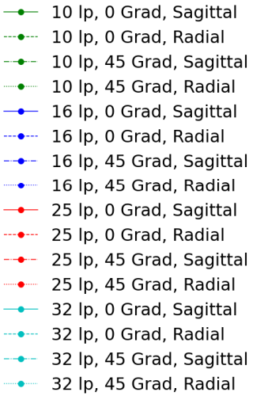
MTF: Sagittal- Radial Vergleich
$$MTF(f)$$
Auswertung
Legende
A
B
C
D
Notes:
Lavinia:
- Keine Sorge, dass sieht jetzt auf den ersten Blick kompliziert aus, wir werden das aber gleich auseinander nehmen.
- Wir haben die MTF plots generell so aufgeteilt, dass die grünen Linien die 10 lp sind und die blauen…. … cyan die 32 lp

Slide 7
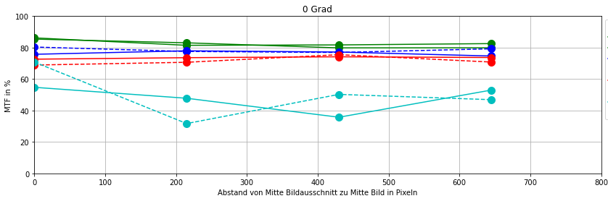
MTF: Sagittal- Radial Vergleich
$$MTF(f)$$
Auswertung
Legende
A
B
C
D
0 Grad
A
D
Notes:
Lavinia:
- Hier sehen wir alle 0 Grad Bilder,
Deutlich zu sehen ist, dass es zwischen 10 und 25 lp nur geringe Abweichen vorhanden sind, also einen guten und einigermaßen konstanten Kontrast auf weißen.
Bei den 32 lp sehen wir aber ein deutlichen Einbruch. Genau deshalb haben wir die 32 lp hier mit aufgenommen. Die 50 er und die 100er brechen dann noch weiter ein, haben diese aber hier nicht mehr dargestellt weil des das Diagramm dann einfach zu voll wird.

Slide 8
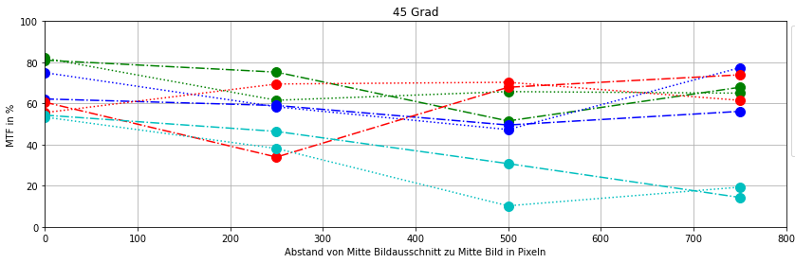
MTF: Sagittal- Radial Vergleich
$$MTF(f)$$
Auswertung
Legende
A
B
C
D
D‘
45 Grad
A‘
Notes:
Lavinia:
Hier sehen wir alle 45 Grad Bilder,
Und hier ist das dann auf den ersten Blick nicht mehr so einfach, Da haben wir auch festgestellt, dass die Qualität der Bilder doch einiges ausmacht.
Generell lässt sich aber schon noch die gleiche Aussage wie bei den 0 Grad Bildern treffen, also gerade in Bezug auf die 32 lp.

Slide 9

MTF: Sagittal- Radial Vergleich
$$MTF(f)$$
Auswertung
Legende
Übersichtsgraph:
0 Grad Bilder weisen bessere MTF auf
Geringe Abweichung bei Sagittal und Radial
0 Grad:
Minimale Tendenz bei größerem Abstand
Qualitativer Einbruch ab 32 lp
45 Grad
Minimale Tendenz bei größerem Abstand
Ausreißer begründen sich durch Bildqualität
A
B
C
D
ist
soll
Notes:
Lavinia:
Hier nochmal alle Plots als Zusammenfassung.
Hier lässt sich sagen, dass die 0 Grad Bilder eine bessere MTF auf weißen. Es aber zwischen Sagittal und Radial nur geringe Abweichungen gibt.
Euch sicher aufgefallen dass es hier bei den 25 lp einen Ausreißer gibt, und auch der ist genau wie bei dem Zickzackverlauf bei den 45 Grad Bildern auf die Bildqualität zurückzuführen.
Wir haben das hier mal veranschaulicht und bei den beiden Bildern sieht man einen deutlichen unterschied. Gerade in Bezug auf den Kontrast.

Slide 10
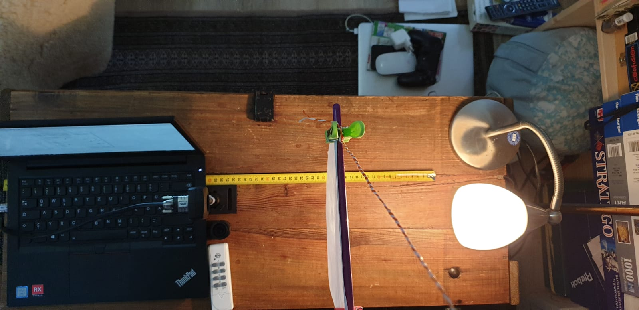
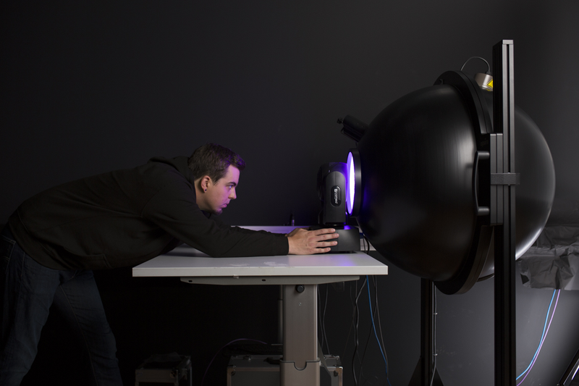
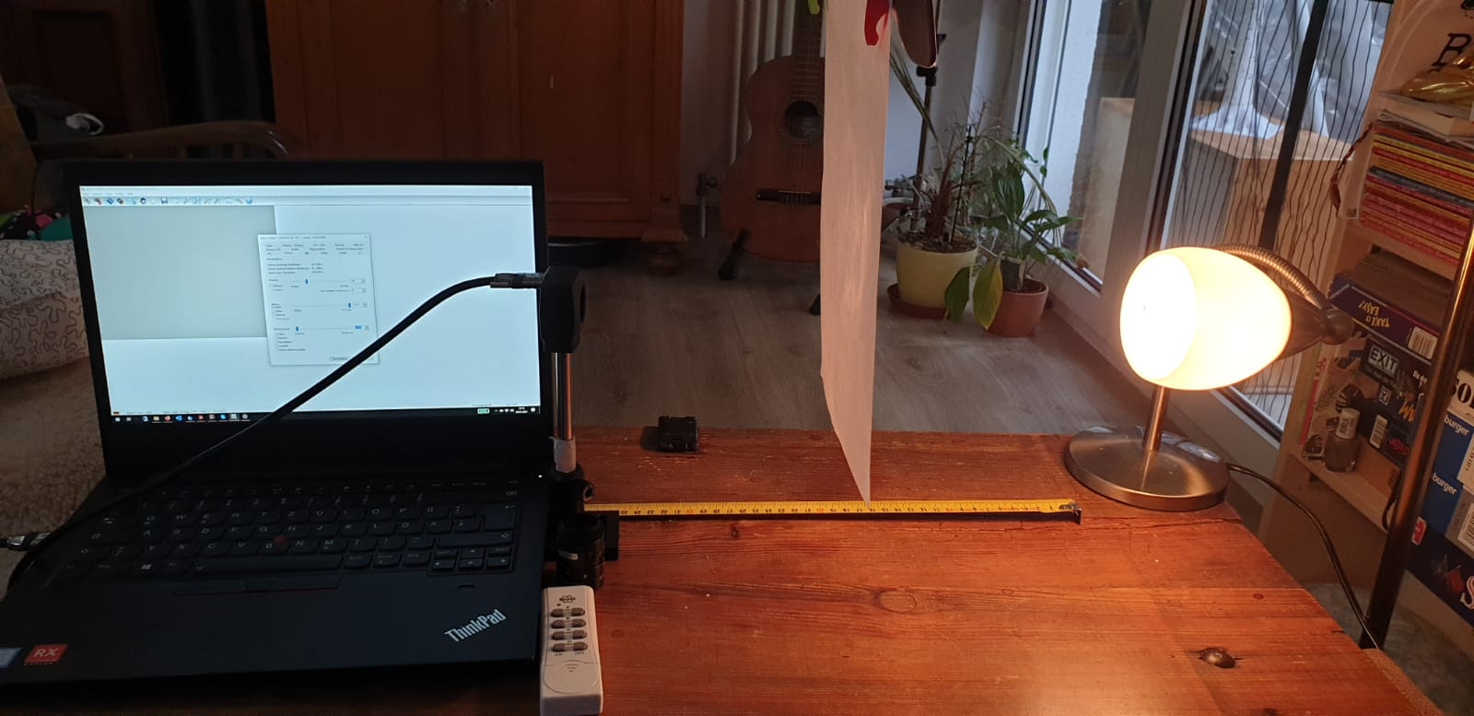
Radiometrische Kalibrierung
Versuchsaufbau mit dem Ziel ein möglichst Diffuses Licht mit der Kamera einzufangen
Vorbild Ulbrichtkugel
Bildquelle: https://www.opsira.de/fileadmin/benutzerdaten/opsira-de/bilder/Adam_Hall_Lichtmessung_mit_opsira_uku.png Abgerufen am 15.01.2020
Notes:
Lavinia:
- Dann kommen wir jetzt zur Radiometrischen Kalibrierung. Normalerweise würde man diese Aufgabe im Labor an einer U Kugel durchführen, darum haben wir uns bei Aubau des Versuchs auch die U-Kugel als Vorbild genommen.
(******)
- Hier sehen wir unseren ersten Lösungsansatz um möglichst homogene Bilder zu bekommen.
Um ein möglichst Difus beleuchtete Fläche zu erhalten haben wir das Blatt von hinten bestrahlt.
Allerdings ist die Lampe eine Halogenlampe, da wir keine andere hatten.

Slide 11
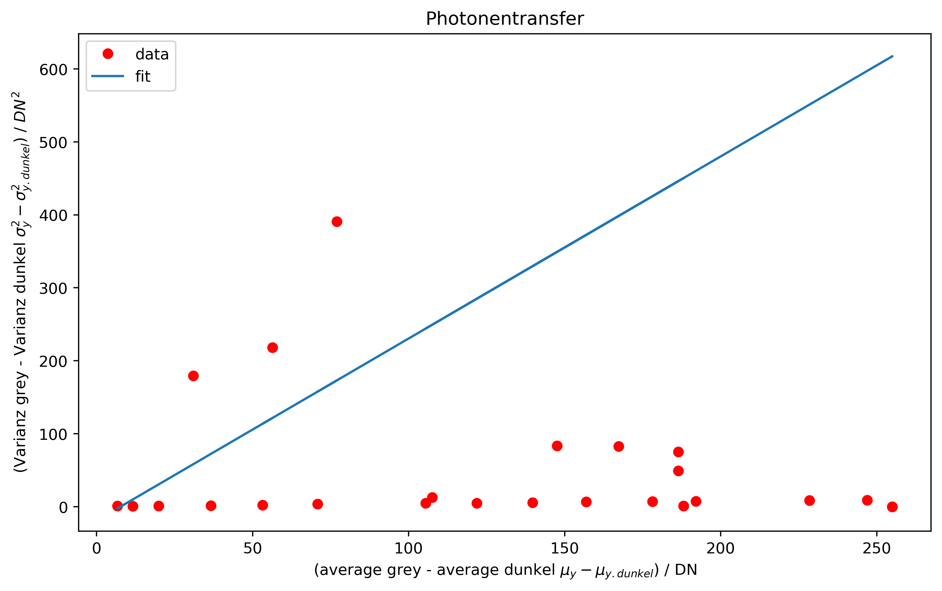


Radiometrische Kalibrierung
Problem
Programmcode mit EMVA auf Plausibilität prüfen
Notes:
Mathias:
- Nachdem wir die Bilder aufgenommen hatten, haben wir unsere Photonentransferkurve geplotten und waren von dem Ergebniss sehr überascht.
- Haben dann zur plausibilität ein Bild angeschaut (*****) Laut diesem Plot müsste das Bild in Sättigung sein, was es aber nicht ist wie man hier deutlich sieht.
(******)Dann haben wir anhand der EMVA den Code auf Plausibilität überprüft, haben aber soweit keinen Fehler gefunden. (******)
Daher wir den Fokus auf bessere Bilder gelegt

Slide 12

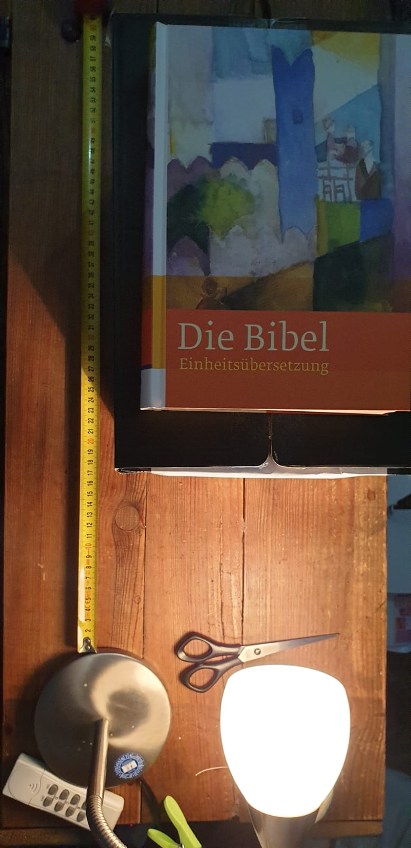
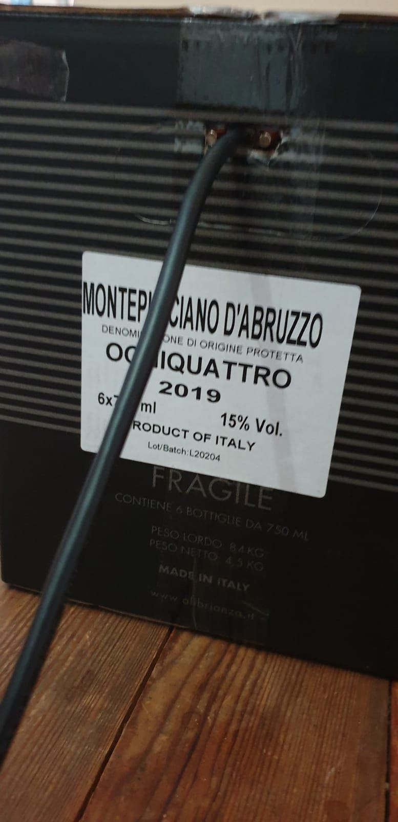
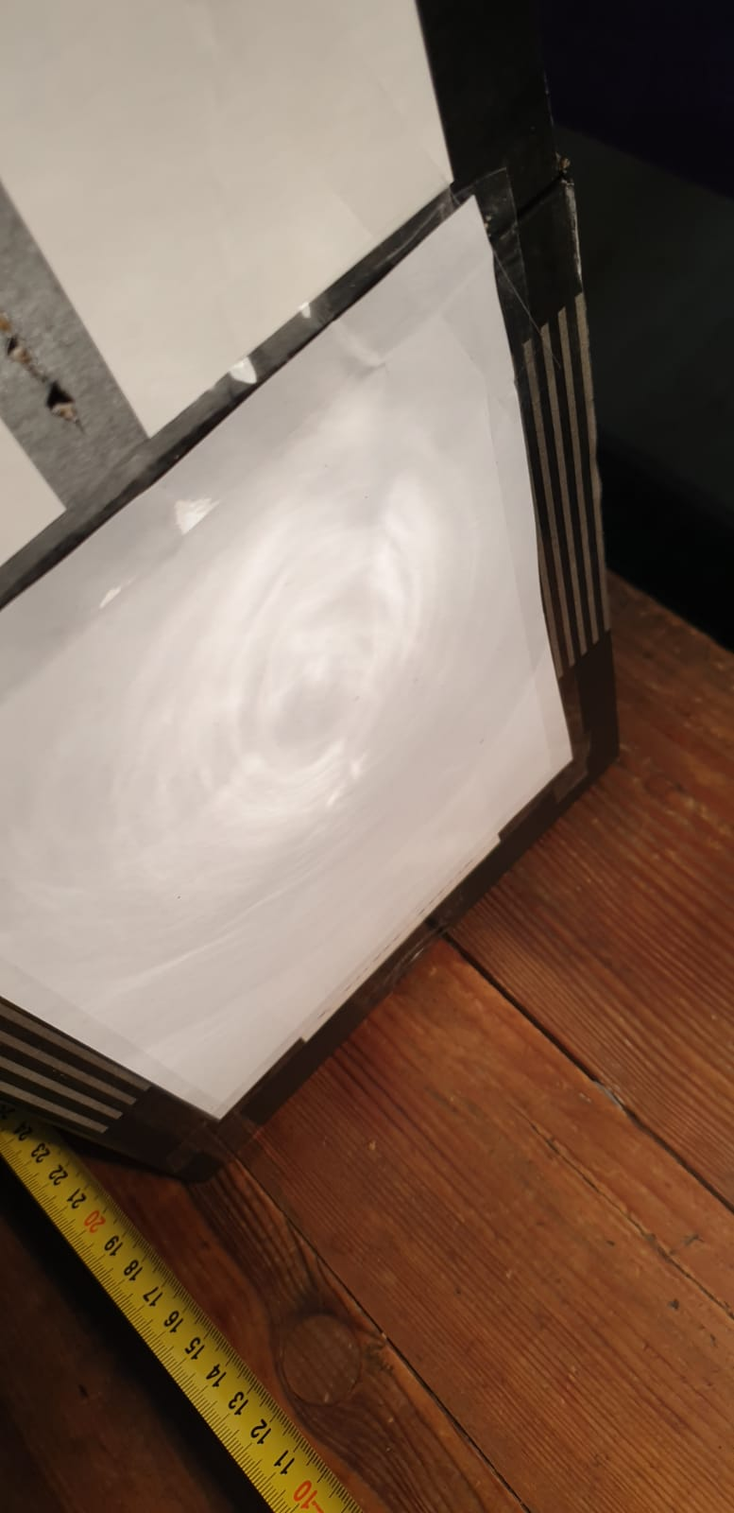
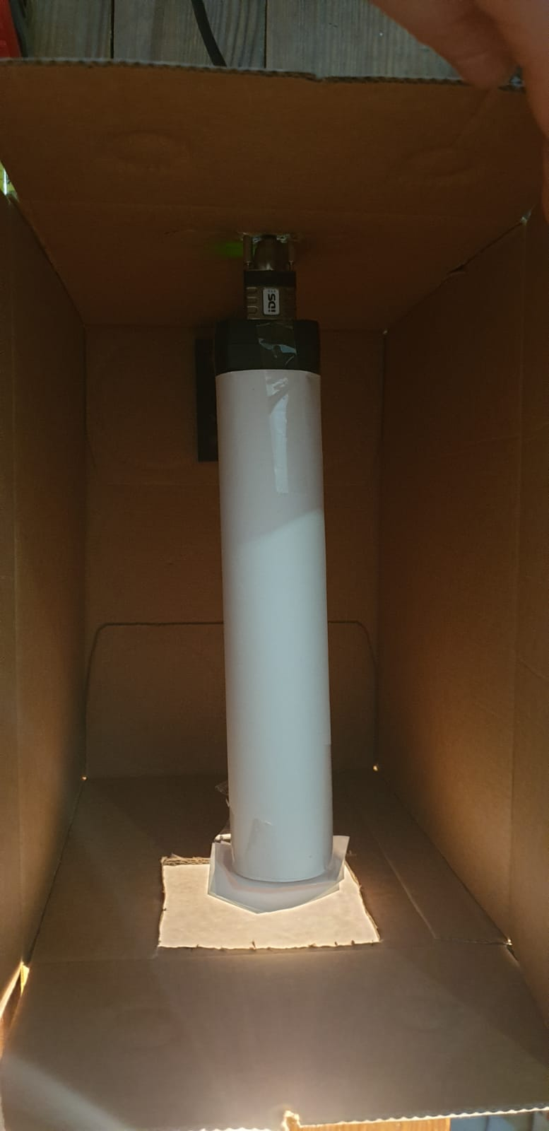
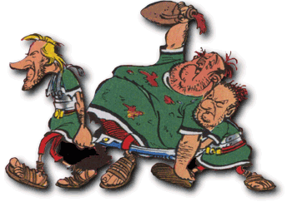
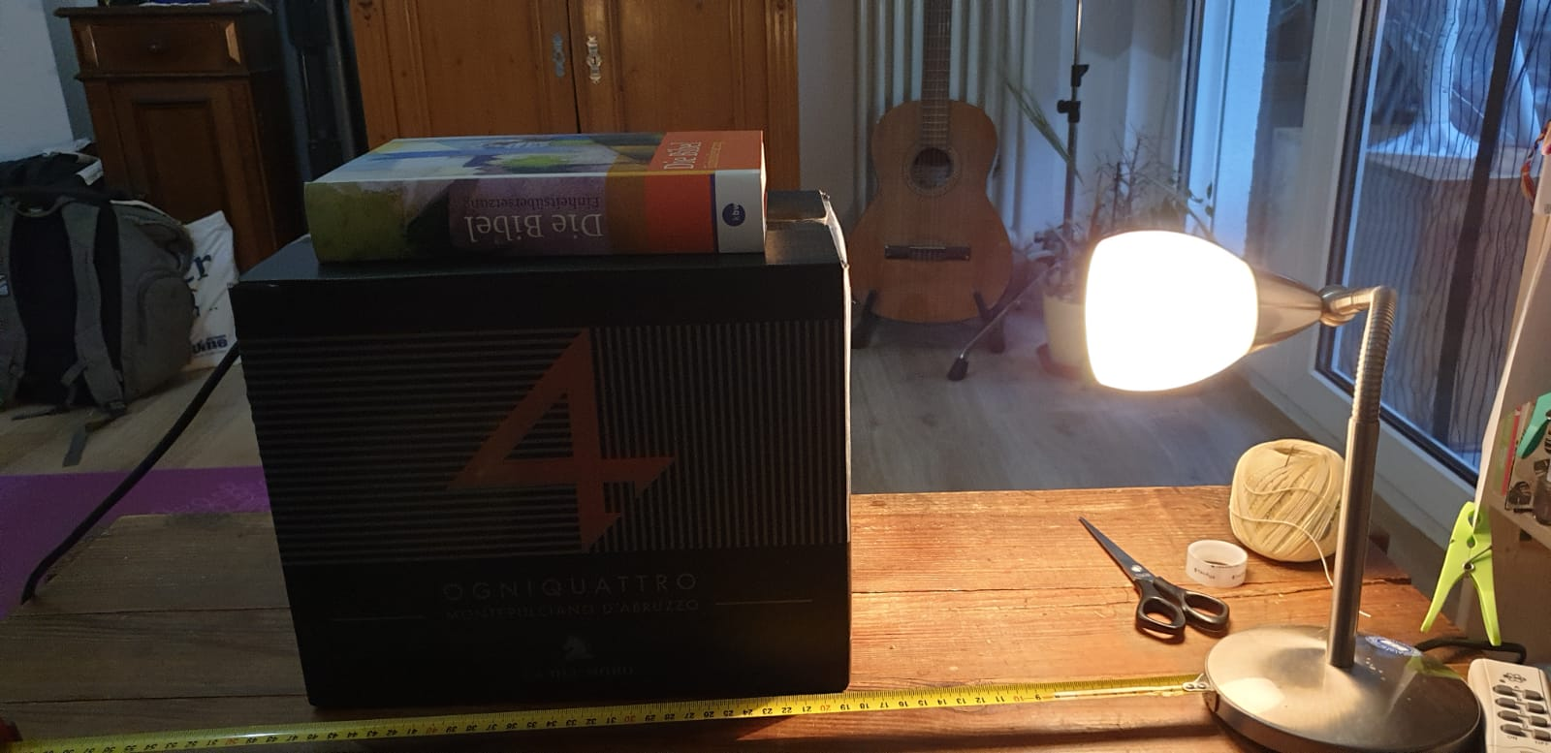
Radiometrische Kalibrierung
Optimierungen des Versuchsaufbaus: „Diffuser“ und komplett Dunkle Umgebung
Abgedunkelte Umgebung mit Hilfe eines leeren Kartons.
Reflektionen vermeiden.
Fester Abstand zum Sensor und Karton schließen.
Notes:
Mathias:
Um den Versuchsaufbau zu optimieren haben wir eine Weinkiste leer gemacht (****), Ausschnitte für Kabel und ein Fenster für die Beleuchtung.
Bei der Auswertung haben wir aber den gleichen Effekt feststellen müssen.
(*****) Daher haben wir den Aufbau weiter optimiert mit einer Rühre die Reflektionen innerhalb des Kartons verhindern soll.
(*****) Generell haben wir immer darauf geachtet, dass wir einen definierten Abstand zur Lampe haben
(*****) Und so sah dann unsere finale Variante aus.
(*****) Wir haben es so geschaft sehr homogene Bilder zu erzeugen wie wir hier sehen. Allerdings haben wir immer noch diese seltsame Photonentransferkurve gehabt.
Bilder haben wir sowohl mit als auch ohne Objektiv gemacht.

Slide 13
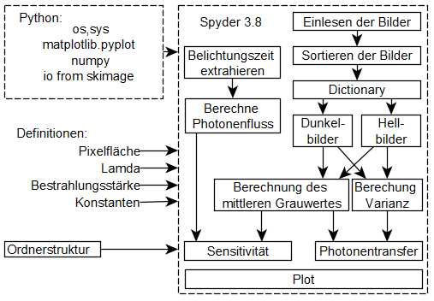
Radiometrische Kalibrierung
Analyse des möglichen Softwarefehlers
imageio
Verifizierung mittels Matlab
Notes:
Mathias:
-Da die Qualität der Bilder optimiert ist, haben wir uns dann im Code auf die Suche nach Fehlern gemacht.
-(*******)Als erstes haben wir natürlich solche Dinge wie Konstanten und die (*****) Ordnerstruktur überprüft, weil wir aus der unsere Belichtungszeit extrahieren.
Dann haben wir das einlesen der Bilder überprüft und festgestellt, dass mit skimage die Bilder mit einem Wertebereich von 0 bis 1 eingelesen werden. Darum haben wir dann auf imageio umgeschwenkt.(****)
Damit haben wir dann einen Werteberiech zwischen 0 und 255.(****)
Als nächstes haben wir sämtliche(****) Berechnungen wie Variant, den mittleren Grauwert und alle anderen stichprobenartig mit Matlab überprüft und sind auf den Entschluss gekommen, dass unsere Berechnungen stimmen und die Ergebnisse plausibel und Verifiziert sind.
Dann ist uns etwas aufgefallen

Slide 14
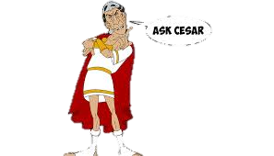

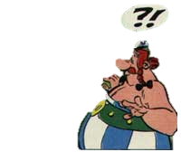

Radiometrische Kalibrierung
Fehlerursache
Bilder mit gleicher Belichtungszeit:
Notes:
Mathias:
- Wir sehen hier zwei Bilder mit der gleichen Belichtungszeit. Deutlich wie das untere dunkler ist.
- Als wir der Sache auf den Grund (****)gehen wollten haben wir dann bei dem U-Eye Cockpit folgendes festgestellt
(Video) Wir sehen jetzt Schwankungen die periodisch bei konstanten Einstellungen die Helligkeit regeln.
Und das obwohl sämtliche Bildverarbeitung über die Software ausgeschalten ist.
Nachdem wir dann mit Herrn Franz nochmal sämtliche Einstellungen überprüft haben, haben wir mit Ihm besprochen, dass wir die Bilder einer anderen Gruppe nehmen um unseren Code zu überprüfen. Vielen Dank an der Stelle an Simon, dass er uns direkt die Bilder zur Verfügung gestellt hat.

Slide 15
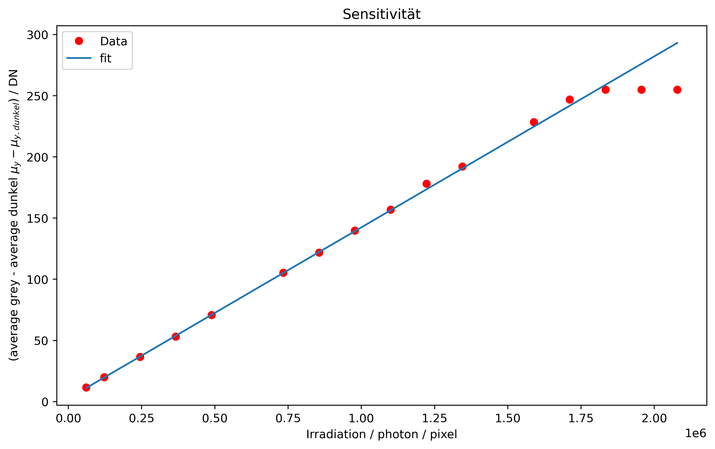
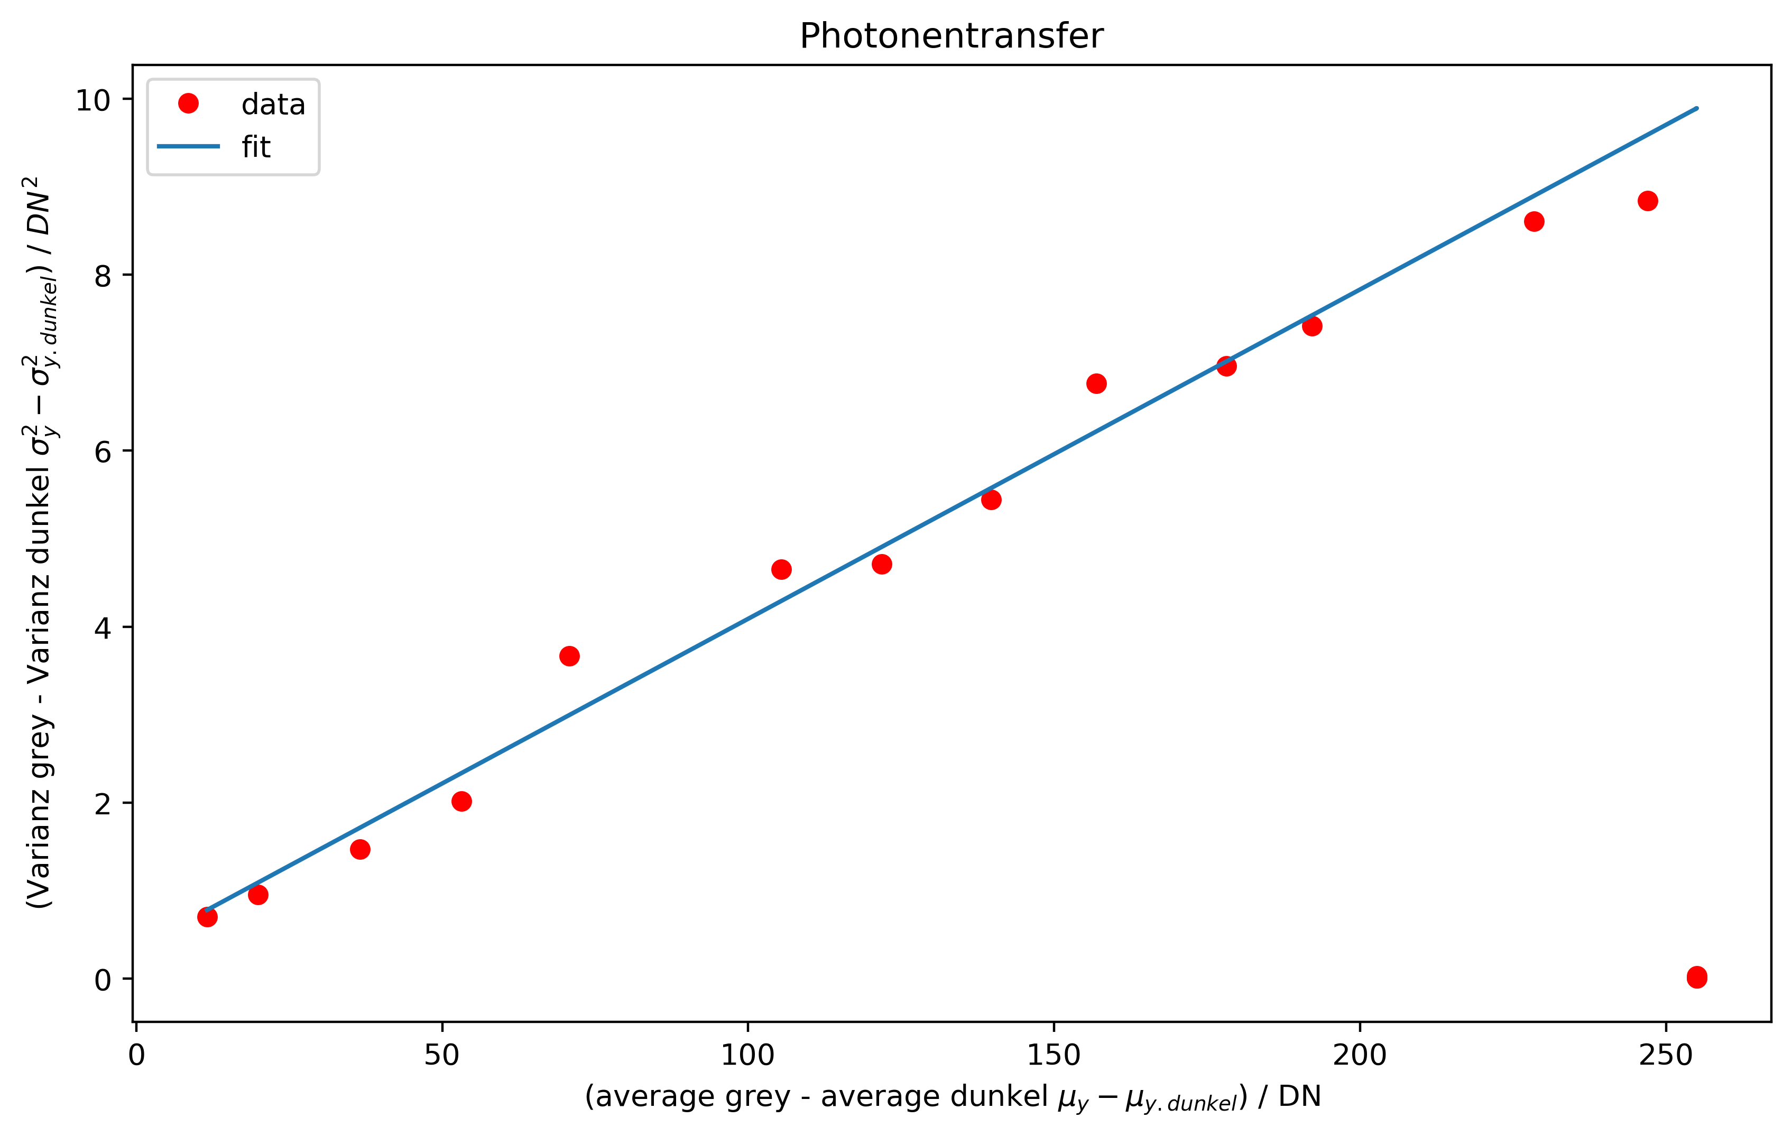
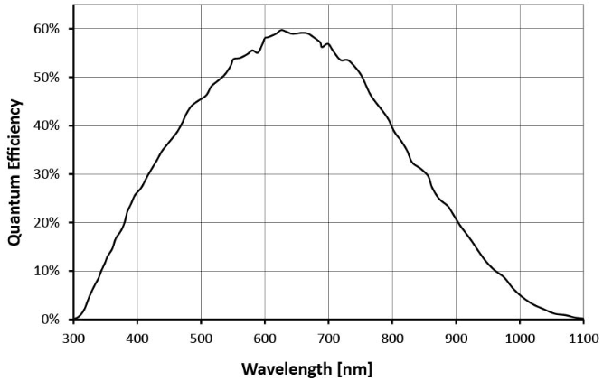
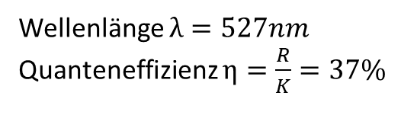
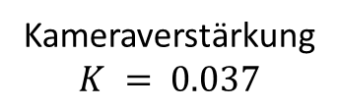
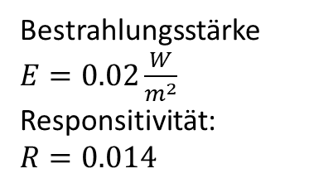
Radiometrische Kalibrierung
Daten aus Bilder der Gruppe 1
Bestrahlungsstärke $E=0.02\frac{W}{m^{2}}$
Responsitivität: $$R=0.014$$
Kameraverstärkung $$K = 0.037$$
Wellenlänge $λ=527nm$
Quanteneffizienz $η=\frac{R}{K}=37\%$
Notes:
Lavinia
Bestrahlungsstärke(vogegebene) darum kleine Abweichungen zu der anderen Gruppe
Sensitivitätskurve beschreiben
Responsivität
Phototransferkurve (Belichutngszeit und Sättigungspunkt)
Kameraverstärkung
Quanteneffizienz
- Da durch die interne Regelung der Kamera die Weißbilder problematisch sind, haben wir auch für alle anderen Aufgaben mit den Bildern der anderen Gruppe gearbeitet.

Slide 16
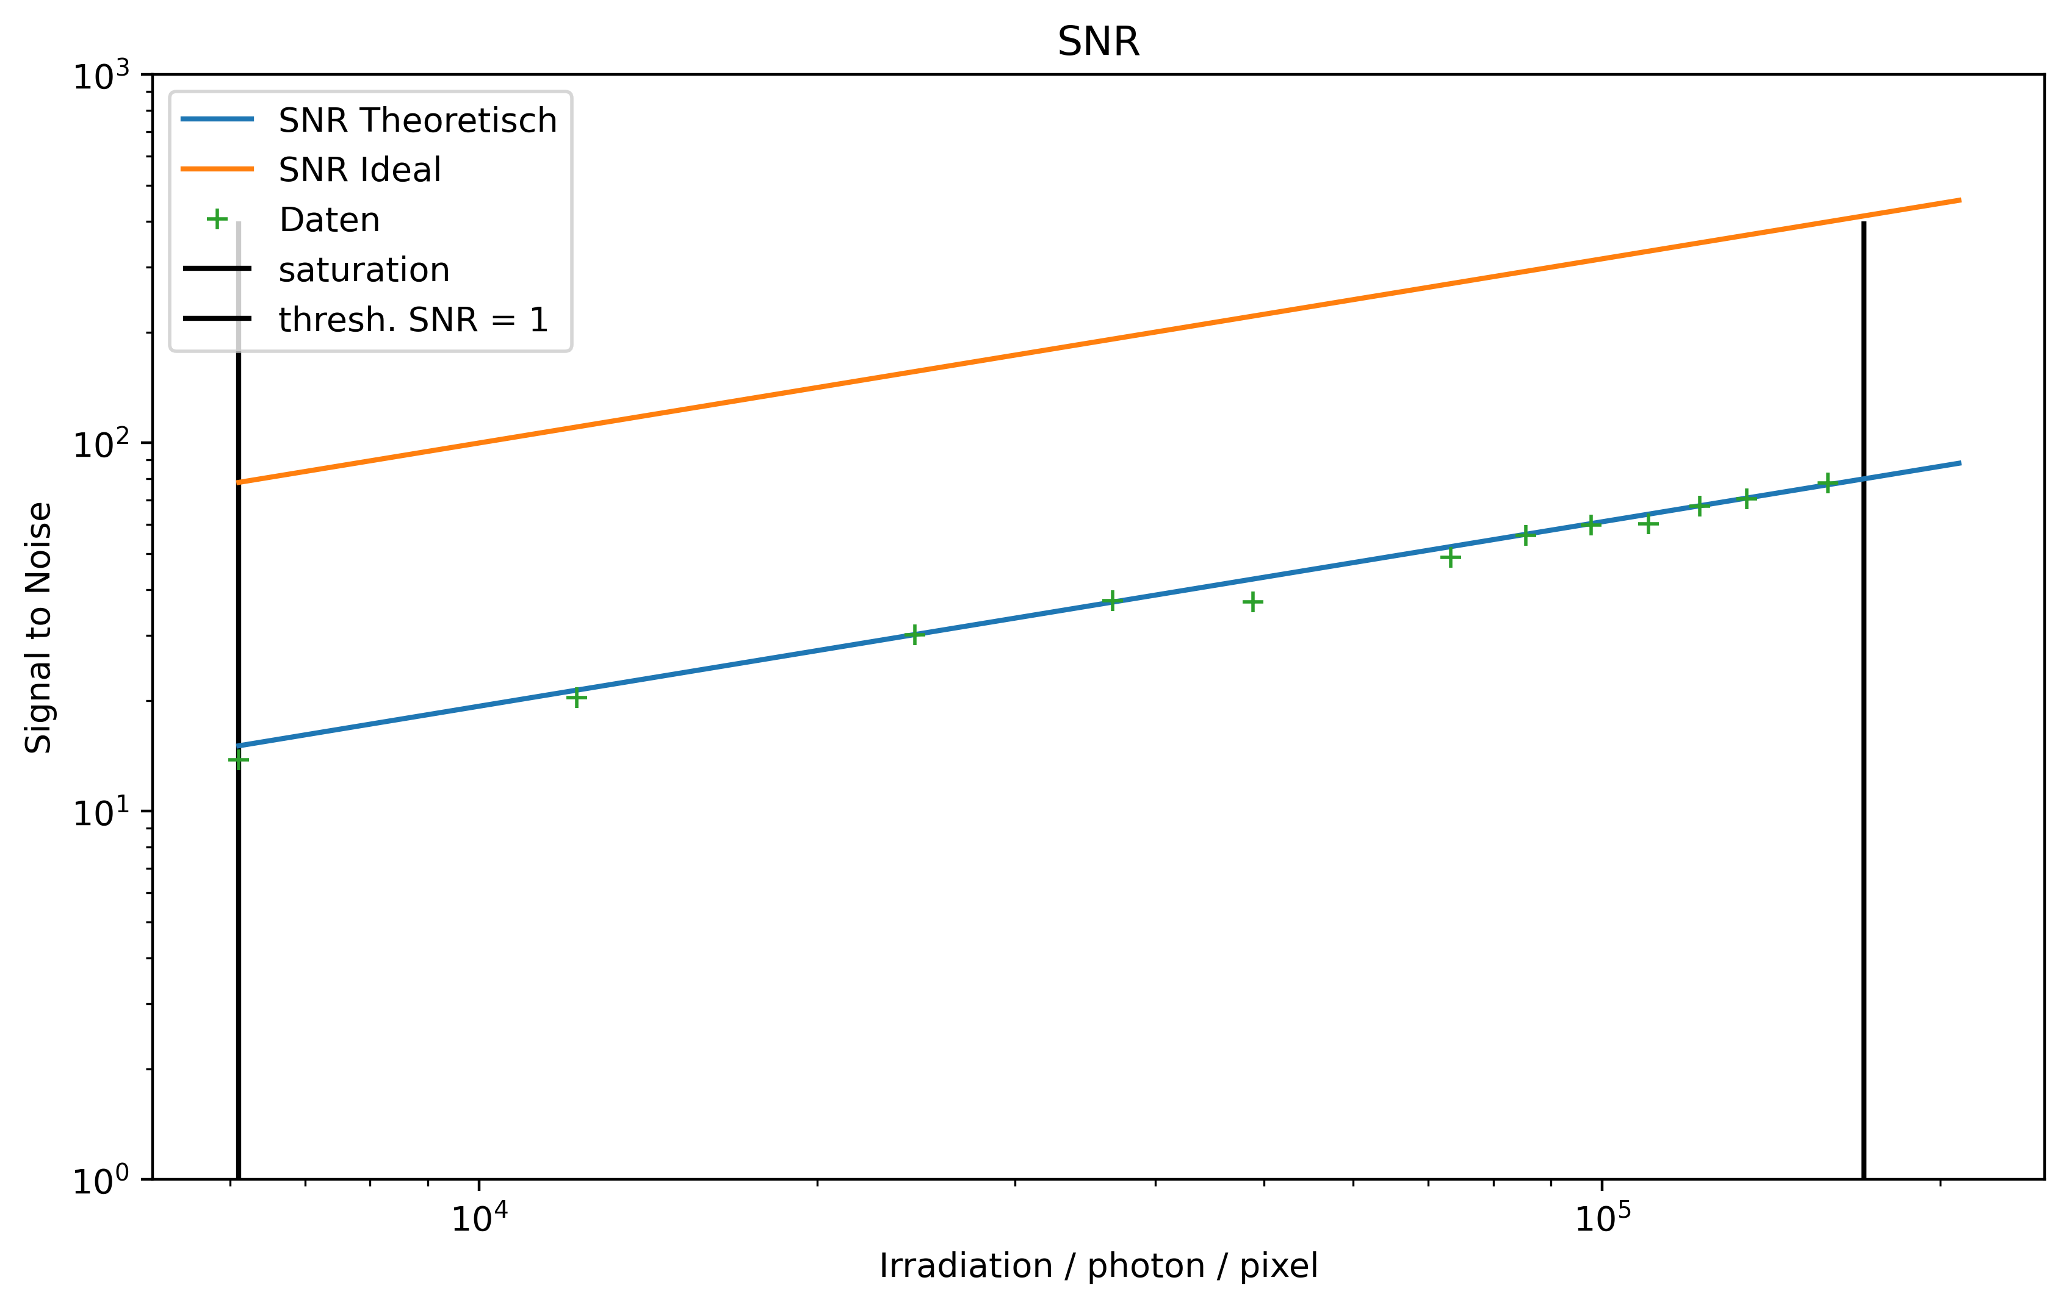
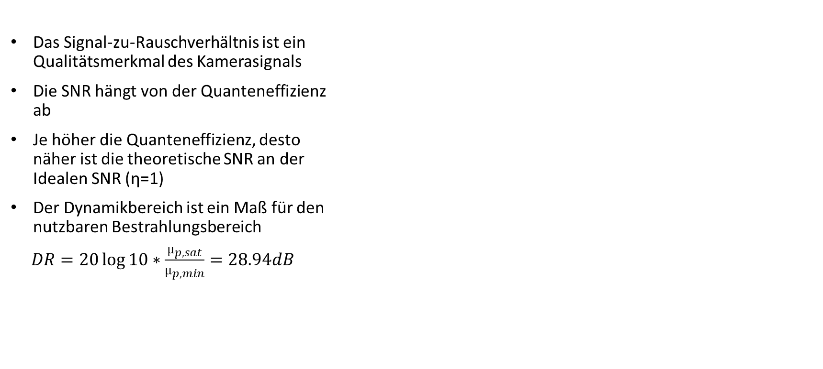
Radiometrische Kalibrierung
Daten aus Bilder der Gruppe 1
Das Signal-zu-Rauschverhältnis ist ein Qualitätsmerkmal des Kamerasignals
Die SNR hängt von der Quanteneffizienz ab
Je höher die Quanteneffizienz, desto näher ist die theoretische SNR an der Idealen SNR (η=1)
Der Dynamikbereich ist ein Maß für den nutzbaren Bestrahlungsbereich
$DR=20\log{10}∗\frac{µ_{p,sat}}{µ_{p,min}}=28.94dB$
Notes:
Lavinia:
SNR ist Qualitätsmerkmat
Vergleich ideal zu unseren Werten
Minimal und Maximal
Dynamikbereich

Slide 17
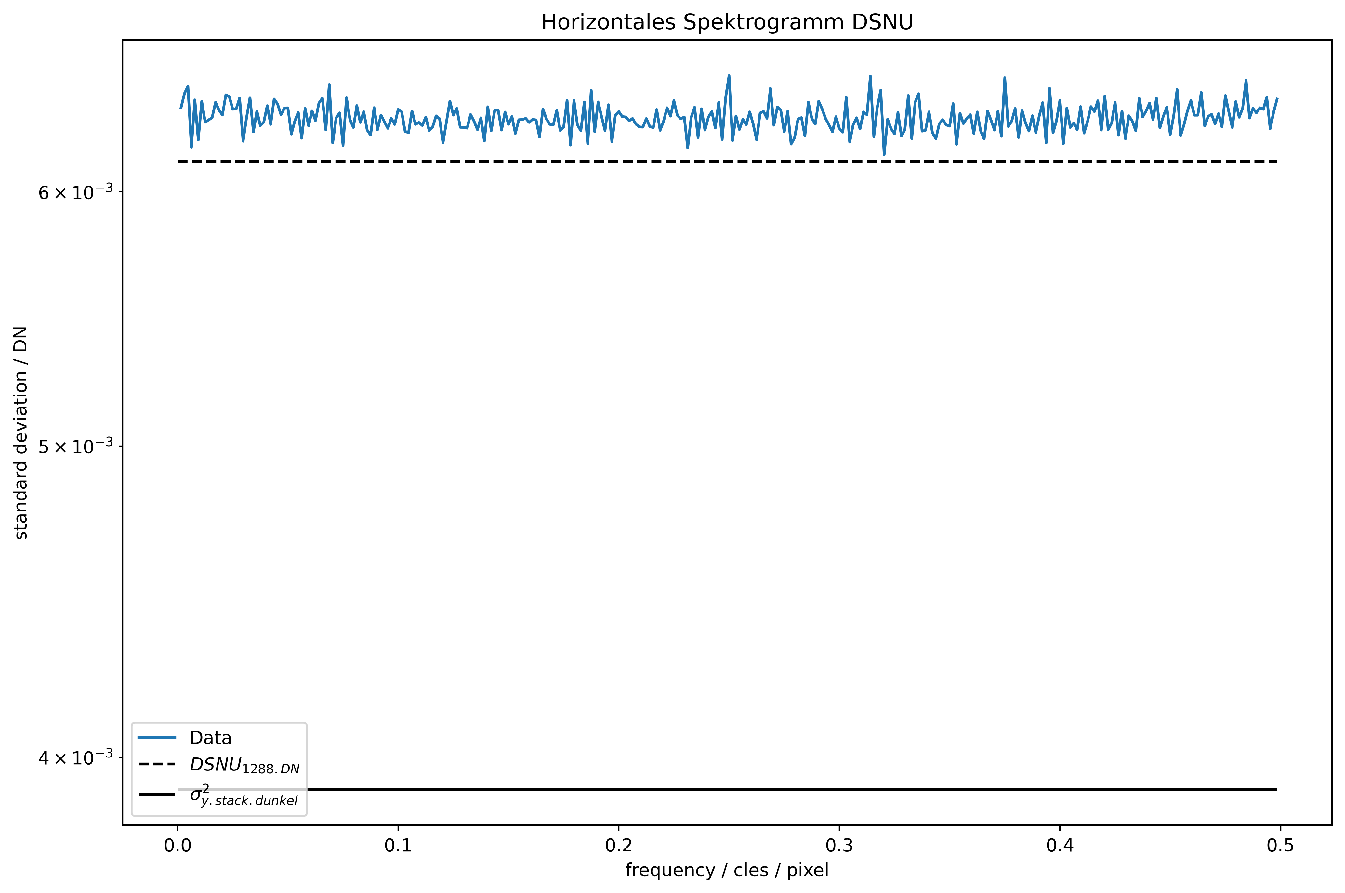
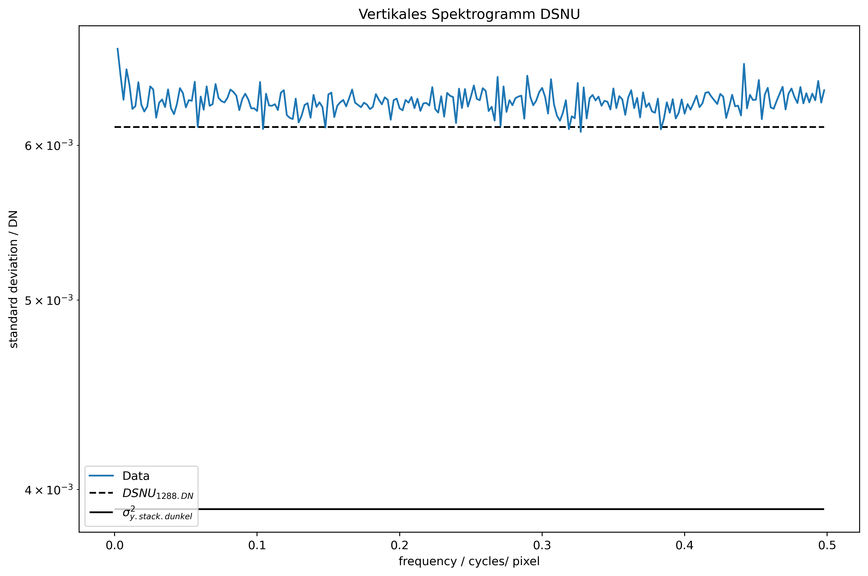
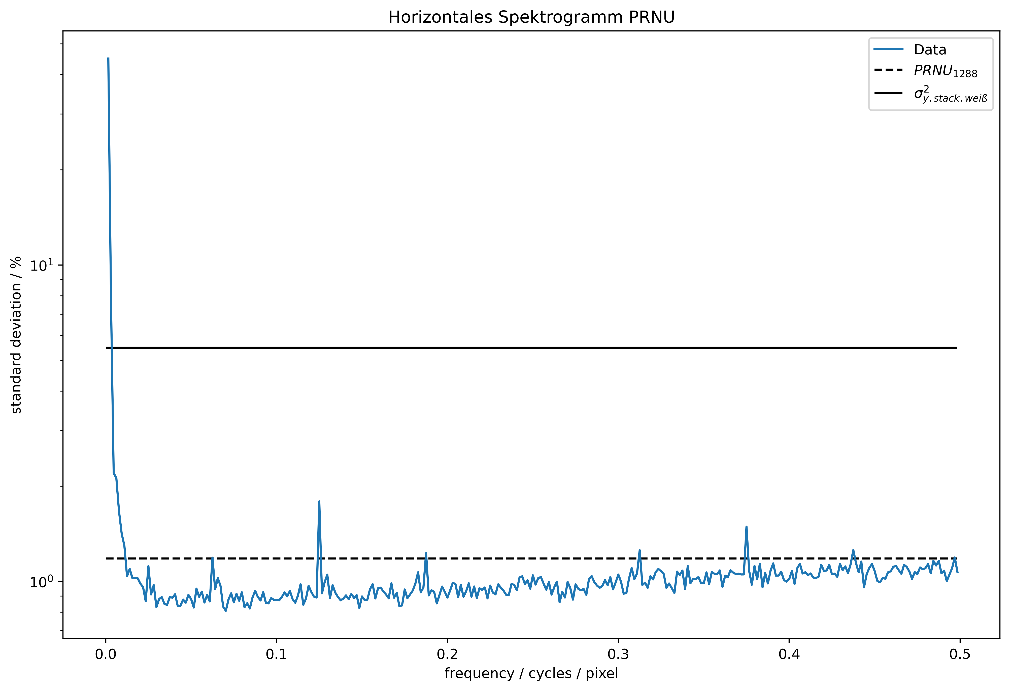
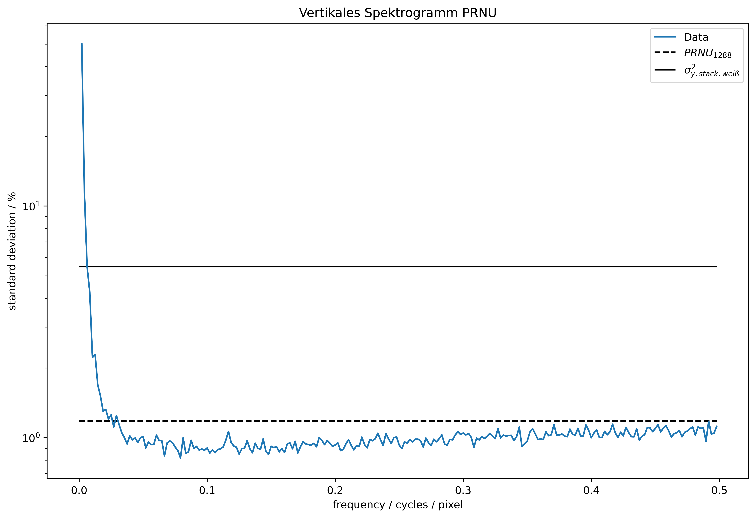
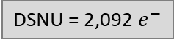
Radiometrische Kalibrierung
Daten aus Bilder der Gruppe 1
Dunkelsignal variiert von Pixel zu Pixel und damit der Offsetwert
Zeitliches Rauschen als Referenzwert
Keine räumliche Inhomogenität erkennbar
Sensitivität variiert und daher auch die Kennliniensteigung jeden Pixels
Im Horizontalen Spektrogramm der PRNU sind geringe Inhomogenitäten erkennbar
Die sind Inhomogenitäten in dem Bild nicht zu sehen
Keine Inhomogenität im vertikalen Spektrogramm der PRNU
DSNU = 2,092 $e^{−}$
PRNU = 1,087 %
Notes:
Lavinia:
Als nächstes Spektogramme (DSNU danach PRNU) :
Wie Stichpunkte

Slide 18
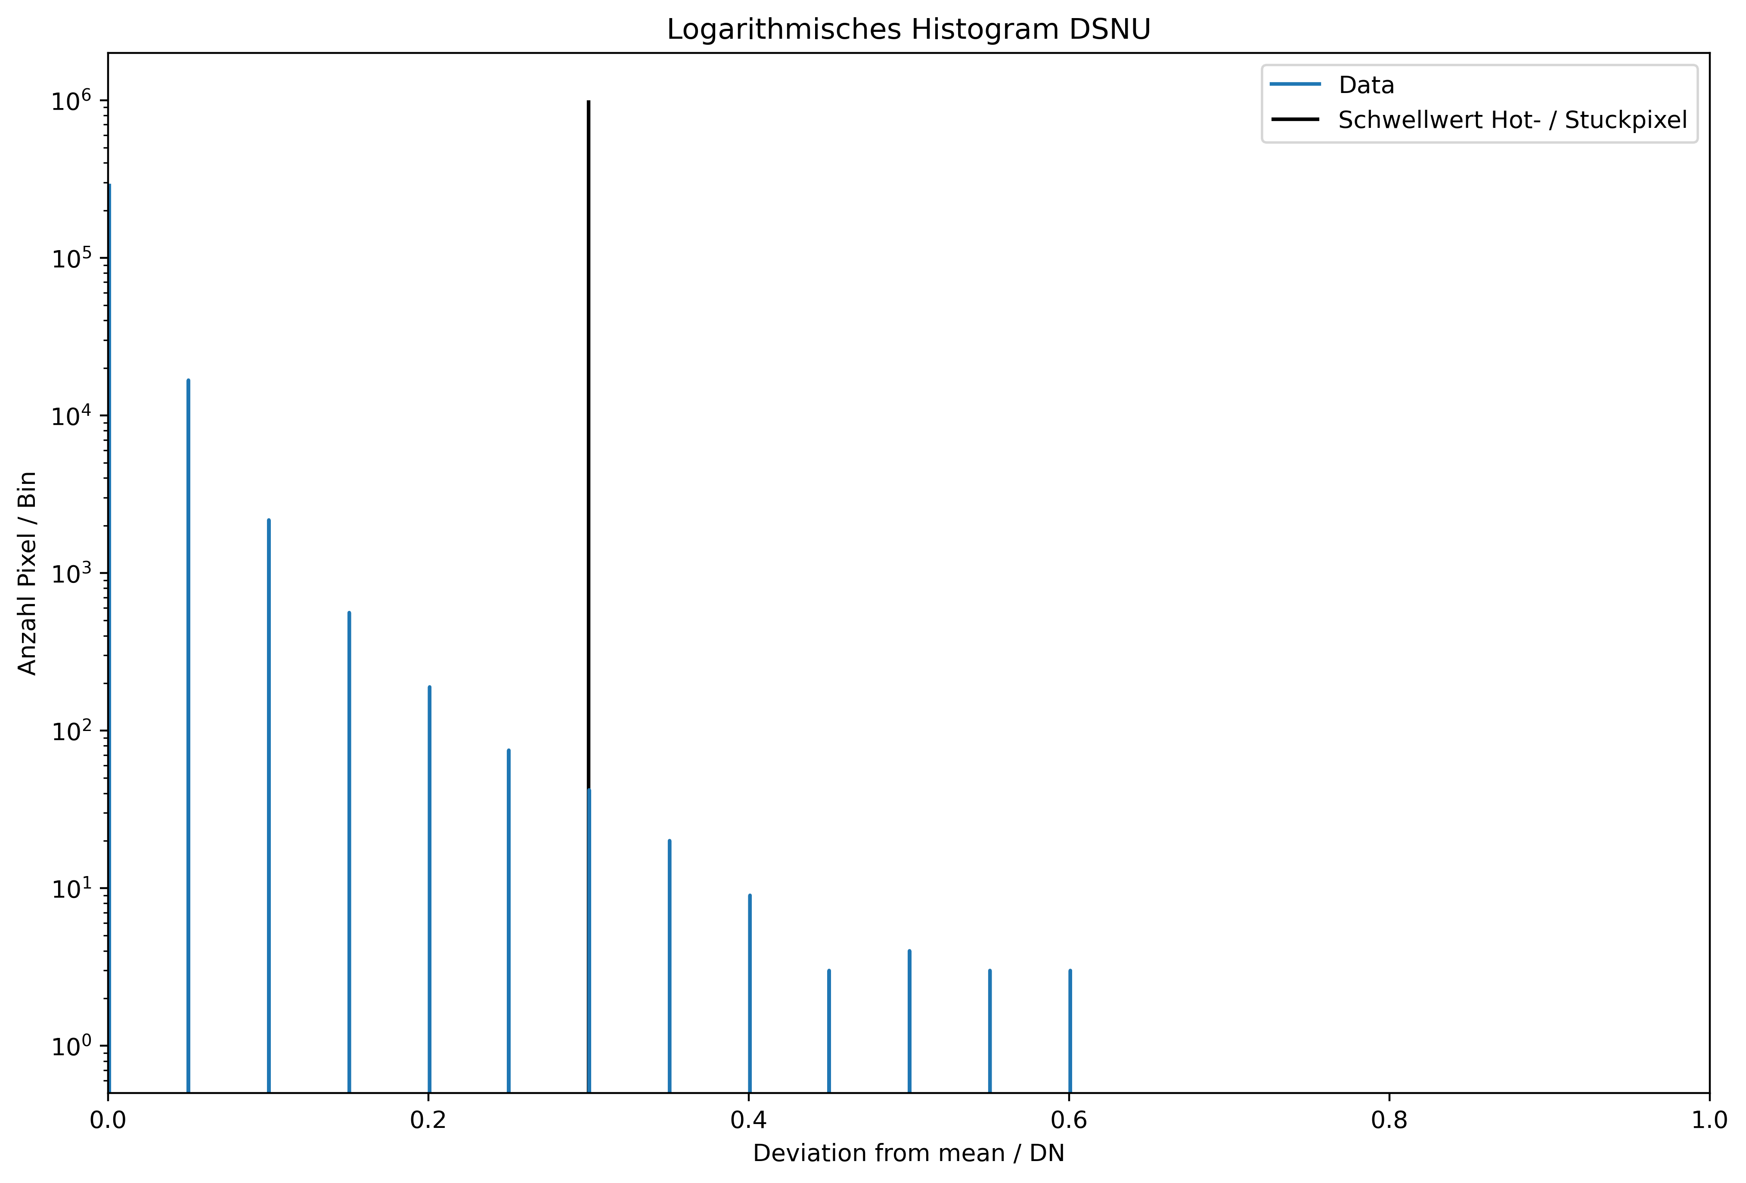
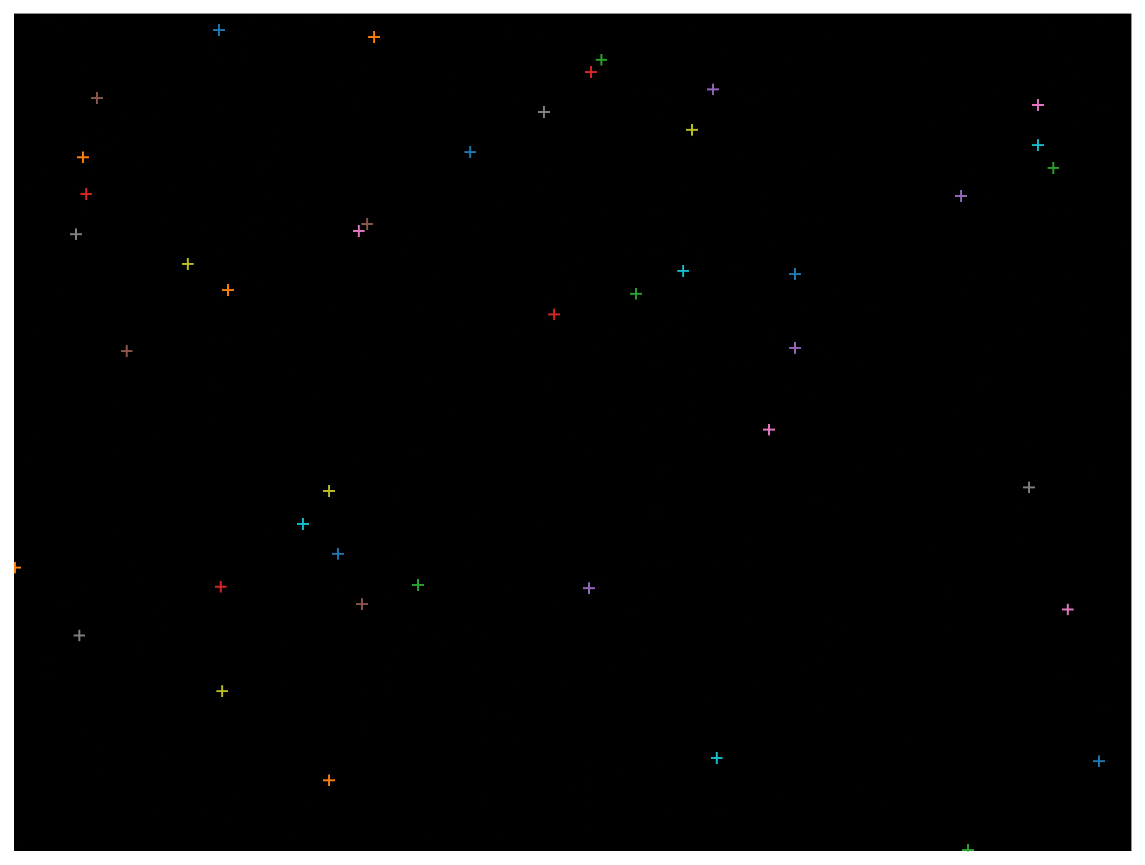
Radiometrische Kalibrierung
Daten aus Bilder der Gruppe 1
Schwellwert für Hotpixel bei 0.3 DN
Notes:
Lavinia:
PRNU:
Pixel nach Gaußmodell
Schwelle selbst gesetzt bei …
DSNU:
Die hier gezeigte Variante ist in der X-Achse begrenzt und daraus siet man erst mal keine Deffektpixel
(****) Unt jetzt sieht man den gesamten Plot und das bei ca 43 Hotpixel auftreten.
(ToDo: NACHSCHAUEN WIE VIELE HOTPIXEL)

Slide 19
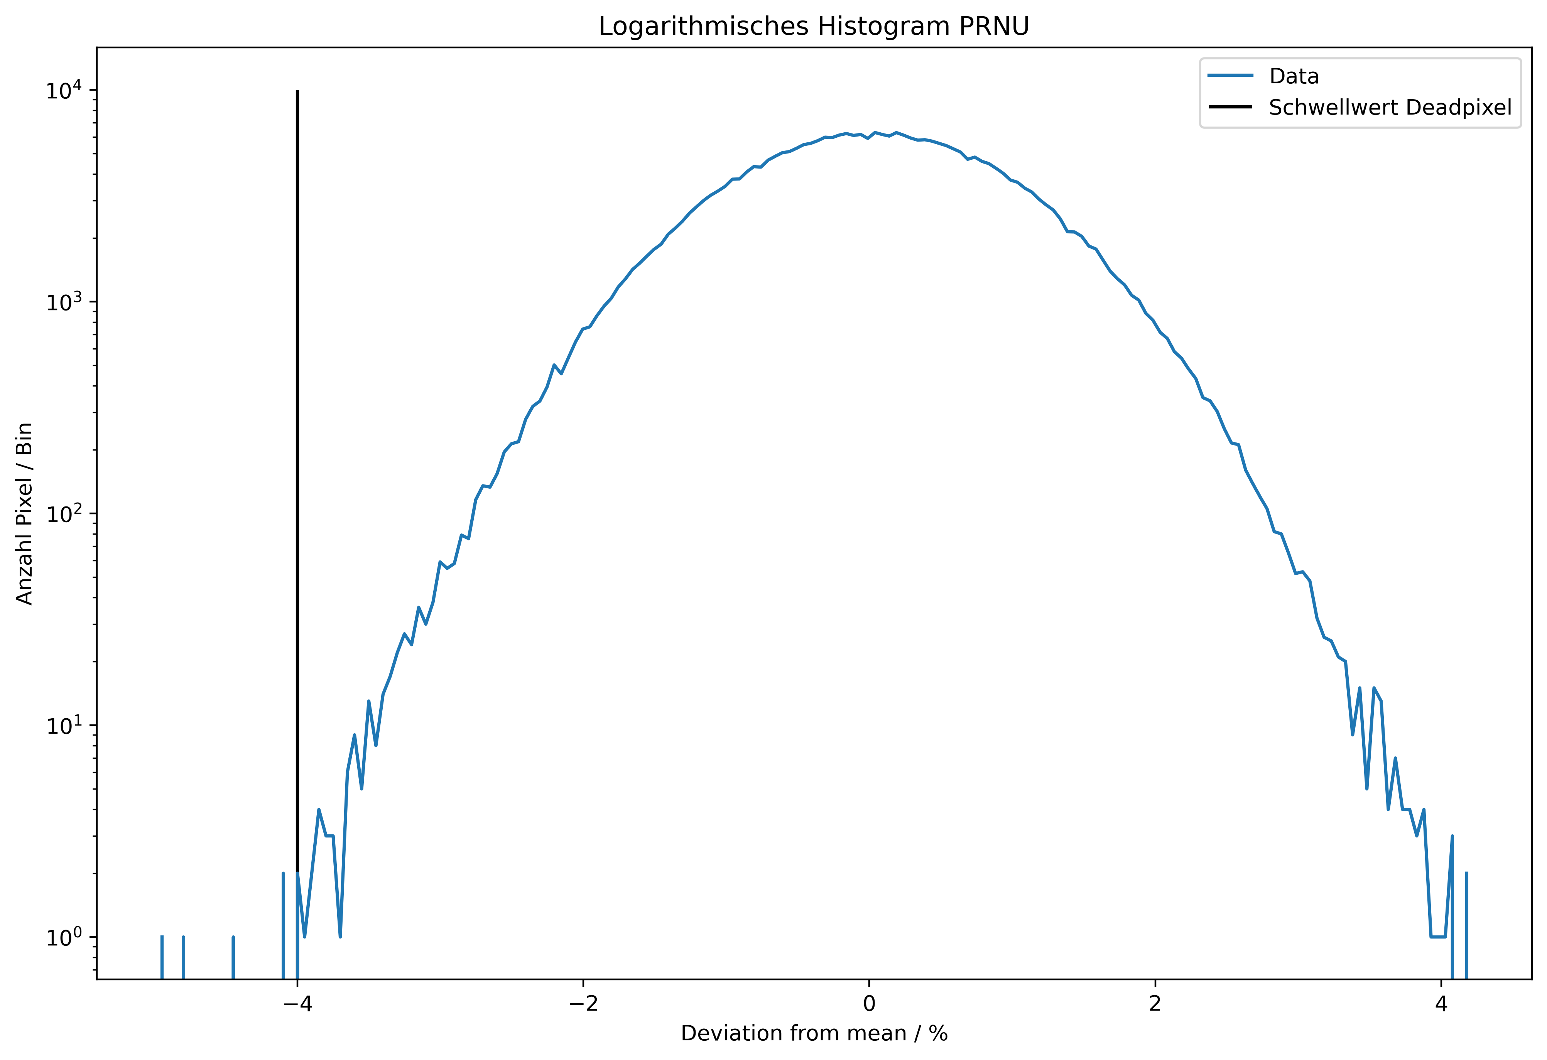
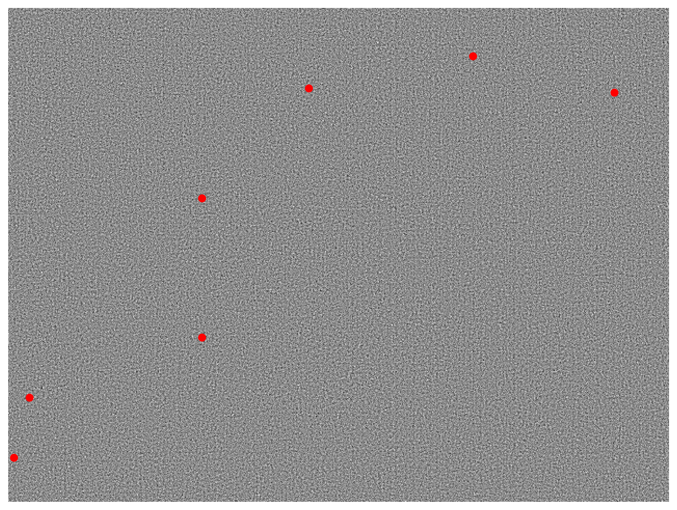
Radiometrische Kalibrierung
Daten aus Bilder der Gruppe 1
Die Pixel folgen dem Gauß Modell
Deadpixel ab einer Abweichung von -4% vorhanden
Notes:
Lavinia:
PRNU:
Pixel nach Gaußmodell
Schwelle selbst gesetzt bei …
DSNU:
Die hier gezeigte Variante ist in der X-Achse begrenzt und daraus siet man erst mal keine Deffektpixel
(****) Unt jetzt sieht man den gesamten Plot und das bei ca 43 Hotpixel auftreten.
(ToDo: NACHSCHAUEN WIE VIELE HOTPIXEL)

Slide 20
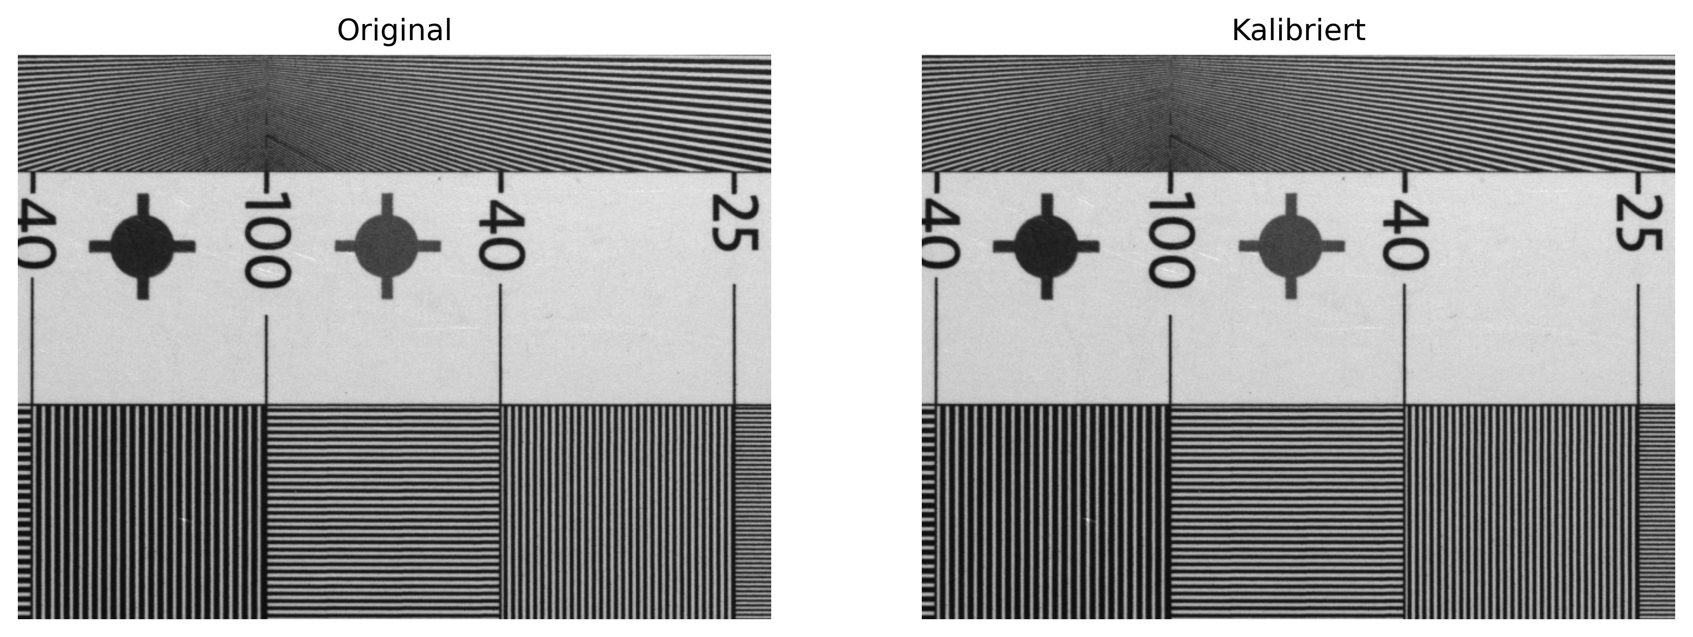
Radiometrische Kalibrierung
Daten aus Bilder der Gruppe 1
Notes:
Lavinia:
- Mini Beschreibung wie man das macht
- Hier haben wir jetzt noch das Kalibrierte Bild dargestellt aber man sieht eigentlich keinen Unterschied.

Slide 21
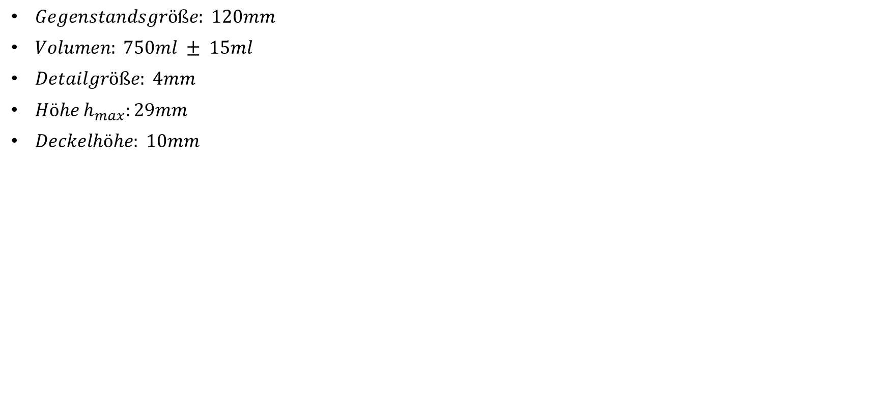
Inspektionsaufgabe
Problemstellung und Lösungsansatz
$Gegenstandsgröße: 120mm$
$Volumen: 750ml ± 15ml$
$Detailgröße: 4mm$
$Höhe h_{max}:29mm$
$Deckelhöhe: 10mm$
i.o.
n.o.
Lampe
| h |
Lichtschranke
Lampe
Kamera
Lichtschranke
Notes:
Lavinia:
Allgemein: Füllstand bei Säften mit durchsichtigen Flaschen optisch Messen
Um den Füllstand zu Messen haben wir die Toleranz recherchiert.
Damit kommen wir bei unserer Flasche die den Durchmesser von 70mm hat auf die Detailgröße.
Vorgang erkläten:
Dazu Triggert die Lichtschranke die Kamera, Das heißt es wird nur dann ein Bild gemacht, wenn die Flasche vor der Kamera sitzt.
Um dann dahinter mit einer Weiche auszusortieren.
Unsere Messung erfolgt durch den Abstand zwischen Deckel und Flüssigkeit. Worauf wir gleich noch genauer eingehen.
Für eine optimale Kantendetektion wollen wir im Hintergrund der Flasche eine möglichst homgene und gleichmäßige Fläche erzeugen.
Die Vorgegebene Lampe erzeigt eine homogenes, weißes Licht.

Slide 22
Inspektionsaufgabe
System- und Softwaremodel
Lampe
KAMERA
Bilder
Kantendetektion
Lichtschranke
Floodfill
Weiche
SPS
Notes:
Mathias:
- Hier seht ihr unser System und Softwaremodell im groben.
Für den Ablauf: Eine Flasche kommt, Lichtschranke löst aus und wir machen ein Bild im richtigen Augenblick.
Bei dem Aufgenommenen Bild werden die Kanten an dem Deckel und der Flüssigkeit detektiert und mit Hilfe eines Floodfill Algorithmus können wir dann die Fläche bestimmen.
Eine SPS wertet dann aus ob die Weiche umgeschalten werden muss.

Slide 23
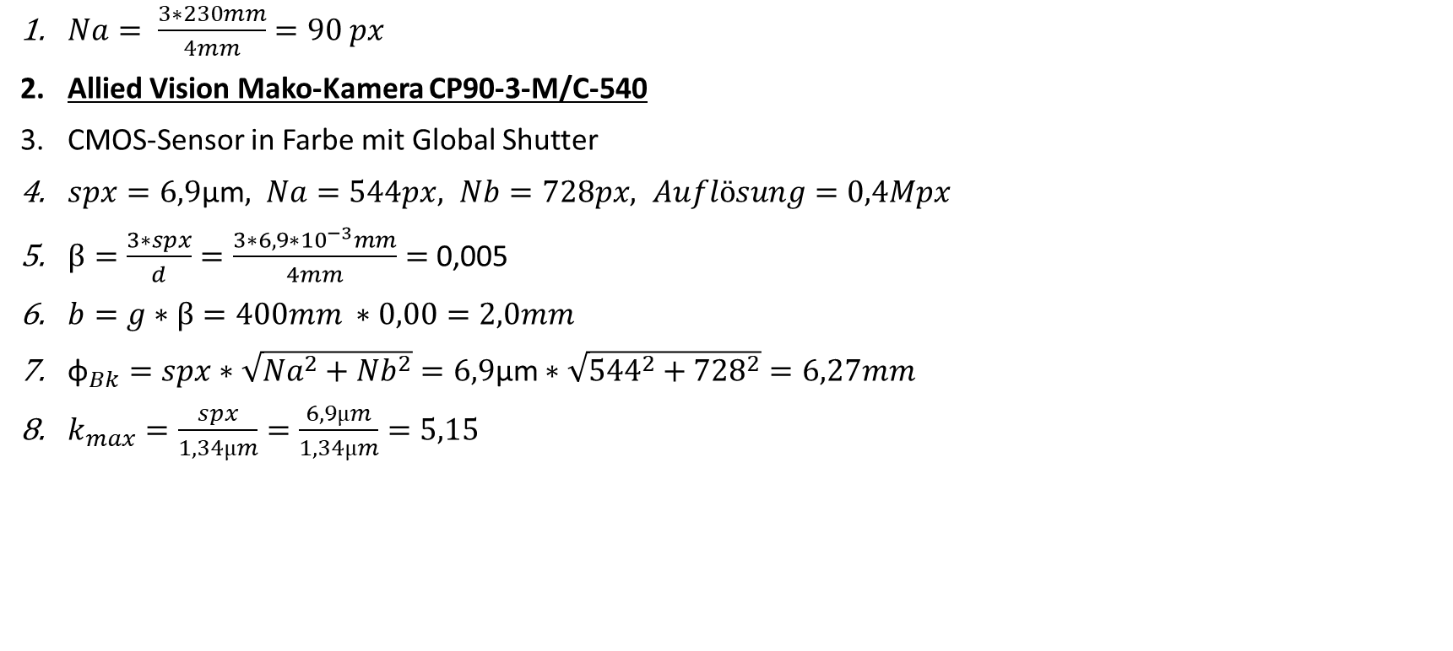
Inspektionsaufgabe
Kameraauslegung
$Na= \frac{3∗230mm}{4mm}=90 px$
Allied Vision Mako-Kamera CP90-3-M/C-540
CMOS-Sensor in Farbe mit Global Shutter
$spx=6,9\text{µ}\text{m}, Na=544px, Nb=728px, Auflösung=0,4Mpx$
$β=\frac{3∗spx}{d}=\frac{3∗6,9∗{10}^{−3}mm}{4mm}=$ 0,005
$b=g∗β=400mm ∗0,00=2,0mm$
${\text{φ}}_{Bk}=spx∗\sqrt{{Na}^{2}+{Nb}^{2}}=\text{6,9}\text{µ}\text{m}∗\sqrt{{544}^{2}+{728}^{2}}=6,27mm$
$k_{max}=\frac{spx}{1,34µm}=\frac{6,9µm}{1,34µm}=5,15$
Notes:
Lavinia:
Pixelanzahl
Kameratyp aus dem Stemmer Katalog gewählt
…Auflösung und Pixelzahl

Slide 24
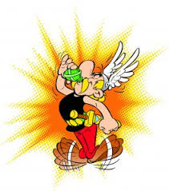
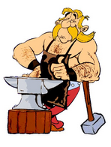
Inspektionsaufgabe
Zusammenfassung und Ausblick
Vorteile
Potential
Einfach zu realisierende Beleuchtung
Wartung und Fehlersuche
Motion Detection
LIFO
Günstige „optische Lösung“
„einfache“ Algorithmik
Parameter der Flasche können leicht verändert werden
Mehr Flaschen pro Zeiteinheit:
Schnellere Kamera
Mehrere Kameras

Slide 25
Vielen Dank
für die Aufmerksamkeit.

Slide 26
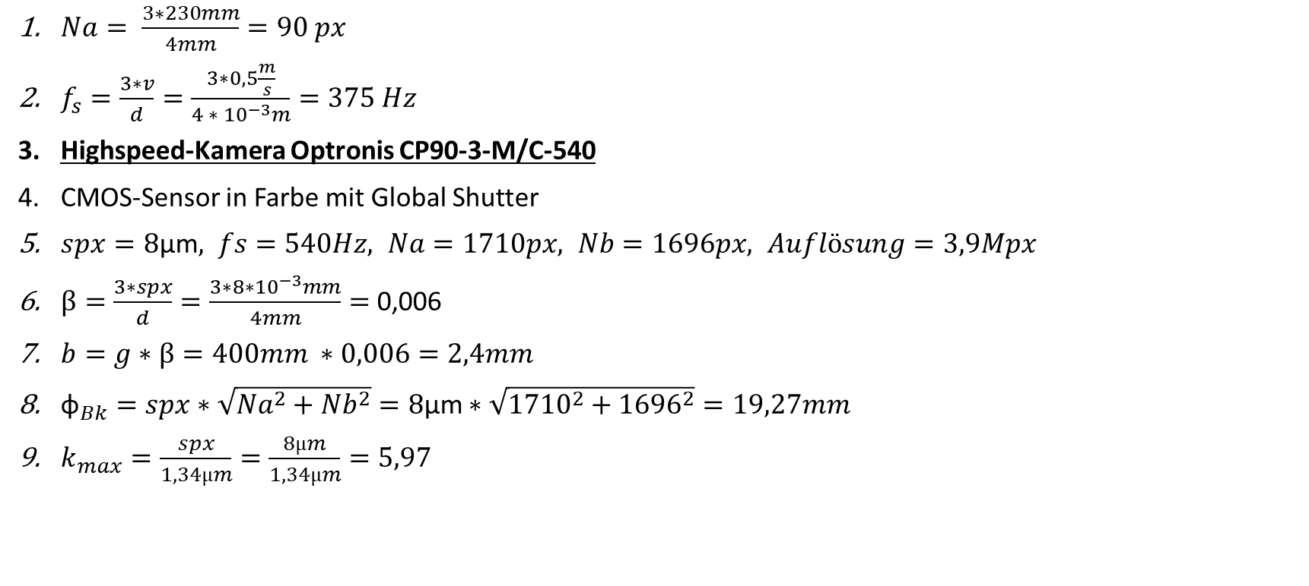
Inspektionsaufgabe
Kameraauslegung
$Na= \frac{3∗230mm}{4mm}=90 px$
$f_{s}=\frac{3∗v}{d}=\frac{3∗0,5\frac{m}{s}}{4 ∗ {10}^{−3}m}=375 Hz$
Highspeed-Kamera Optronis CP90-3-M/C-540
CMOS-Sensor in Farbe mit Global Shutter
$spx=8\text{µ}\text{m}, fs=540Hz, Na=1710px, Nb=1696px, Auflösung=3,9Mpx$
$β=\frac{3∗spx}{d}=\frac{3∗8∗{10}^{−3}mm}{4mm}=$ 0,006
$b=g∗β=400mm ∗0,006=2,4mm$
${\text{φ}}_{Bk}=spx∗\sqrt{{Na}^{2}+{Nb}^{2}}=\text{8}\text{µ}\text{m}∗\sqrt{{1710}^{2}+{1696}^{2}}=19,27mm$
$k_{max}=\frac{spx}{1,34µm}=\frac{8µm}{1,34µm}=5,97$

Slide 27
Last In – First Out LIFO
Speicherbaustein
schreiben
Adresse | Inhalt
0 | n.o.
1 | i.o.
2 | n.o.
3 | i.o.
4 | i.o.
5 | i.o.
6 | i.o.
lesen

Slide 28

Kantendetektion
Canny-Operator
Ziele:
Gute Detektion aller Kanten ohne viel Clutter.
Minimale Distanz zwischen detektierter Kante und echter Kante.
Klare Antwort: Nur eine Antwort pro Kante.
Vorgehensweise:
Glättung des Bildes mittels Gaußfilter.
Differenzierung mit Prewitt-Operator.
Unterdrückung von Nichtmaxima.
Schwellwertbildung.
lesen
Bildquelle: https://www.google.com/url?sa=i&url=https%3A%2F%2Fwww.mathworks.com%2Fmatlabcentral%2Ffileexchange%2F40737-canny-edge-detector&psig=AOvVaw3AwGSd-dux21Wm2EYjBzsi&ust=1611652080147000&source=images&cd=vfe&ved=0CAIQjRxqFwoTCPCs8Yfetu4CFQAAAAAdAAAAABAF Abgerufen am 15.01.2020

Slide 29
Floodfill
Bildverarbeitung
Füllt zusammenhängende Flächen mit einer Farbe aus.
Siehe Video: https://de.wikipedia.org/wiki/Floodfill#/media/Datei:Recursive_Flood_Fill_4_(aka).gif
| h |

